Slide 1
PROGRAMMIERUNG BEGINNER KURS PYTHON
<p> Jannik Heinrich & Thomas Nürk </p>

Slide 2
- Bedingungen
- wenn, dann (,sonst)
- Schleifen (for, while)
- continue, break
- Funktionen
- Parameter
- Rückgabewerte
- rekrusive Funktionen?
- Intellisense erklären
- Variablen Scopes
=> Aufgabe: Prime Number Checker
Notes:
https://codegree.de/python-schleifen-alles-ueber-die-python-schleifen

Slide 3
HEUTIGE AGENDA.
01
02
03
04
05
06
Wiederholung Datentypen
Basics Variablen/ Datentypen
Installation Python/ IDE
IDE erklärt
Schreibe und führe deinen ersten code aus.
Some useful links

Slide 4
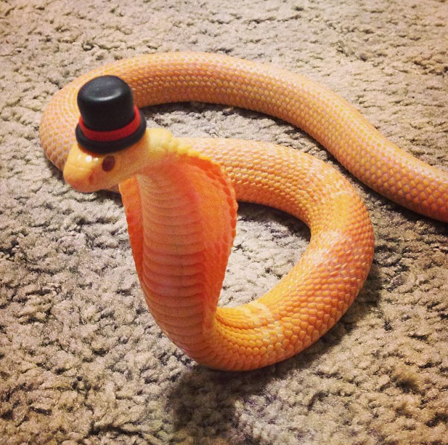
WARUM PYTHON?

Slide 5
WARUM PYTHON?
Vielzahl an Anwendung
web development
data Science
machine Learning
Beginner freundlich
einfach zu lernen
Keine Kompilierung notwendig (Interpreter-Sprache)

Slide 6
BASICS DATENTYPEN
int #ganze Zahl {1 2 -3 42 69 …}
float #Fließkommazahl {1.5 3.14 -4.20 …}
string #Zeichenkette {“potato“ “Chips“…}
bool #Wahr oder Falsch {True False}

Slide 7
BASICS VARIABLEN
a = 4 #integer (int)
b = “2“ #string (str)
c = a + b #??????
>>> ERROR !!!
c = str(a) + b # 42
c = a + int(b) # 6

Slide 8
BASICS OUT - INPUT
print(“Hello World!“) #Textausgabe
a = input(“Say something:“) #Texteingabe
print(“Echo: “+ a) #Textausgabe

Slide 9
INSTALLATION
Siehe https://stura.link/pyInstall

Slide 10
OVERVIEW IDE

Slide 11
CHALLENGE PYTHON
Hello World!
Dein erster python code. Schreibe python code der die Zeile “Hello World!” ausgiebt.

Slide 12
CHALLENGE PYTHON
Einfache Kalkulation
Ziel ist ein Taschenrechner, welcher zwei ganze Zahlen addieren kann. Schreibe code welcher zwei Zahlen abfragt und das Ergebnis ausgiebt.

Slide 13
VERY INTERESTING QUIZ

Slide 14
LINKS
https://docs.python.org/3/tutorial/introduction.html
https://github.com/derech1e/python-beginner-course

